Slide 1
DEPARTAMENTO DE CIENCIAS ECONÓMICAS ADMINISTRATIVAS Y DE COMERCIO
CARRERA DE INGENIERÍA EN MERCADOTECNIA
TEMA: IMPACTO DE LOS REQUERIEMTOS DE CAPACITACIÓN EN EMPRESAS PÚBLICAS Y PRIVADAS DEL DISTRITO METROPOLITANO DE QUITO
AUTORES: ENRÍQUEZ MARÍA JOSÉ
SÁNCHEZ MARÍA FERNANDA
DIRECTOR: ING. MANTILLA VARGAS ALFREDO FARID
SANGOLQUÍ 2018

Slide 2
Capítulo I
Antecedentes
En el Ecuador, la gestión del talento humano ha ido desarrollando varios principios en los que norman, regulan, amparan y protegen al talento humano como lo más importante de las organizaciones.
la gestión del talento humano es vital para el desarrollo organizacional y del país que se enfrentan a un mundo en el cual los sistemas productivos están en permanente cambio.
La capacitación se encarga de la formación y actualización de las necesidades del talento humano, que reditúa en el individuo como progreso personal y en beneficio de sus relaciones con el medio social y laboral.

Slide 3
Teoría de las relaciones humanas
MARCO TEÓRICO
Elton Mayo
Kurt Lewin
Trato diferente al talento humano
Mejorar las relaciones humanas
Alcanzar la eficiencia total en la organización
El talento humano es el mejor recurso que tiene una organización

Slide 4
CAPÍTULO II: Estudio de Mercado
Objetivos
General
Determinar las necesidades de capacitación en las empresas públicas y privadas del Distrito Metropolitano de Quito.
Específicos
Identificar los conocimientos que debe tener el personal de la organización para mejorar su desempeño en sus actividades laborales.
Definir el nivel de desarrollo que tiene la organización cuando brinda capacitación a sus empleados.
Identificar los medios por los cuales el empleado desearía ser capacitado.

Slide 5
HIPÓTESIS
H1
H0
La capacitación a los empleados de las diferentes áreas de las empresas públicas y privadas del Distrito Metropolitano de Quito tiene un impacto positivo en la productividad empresarial.
La capacitación a los empleados de las diferentes áreas de las empresas públicas y privadas del Distrito Metropolitano de Quito no tiene un impacto positivo en la productividad empresarial.

Slide 6
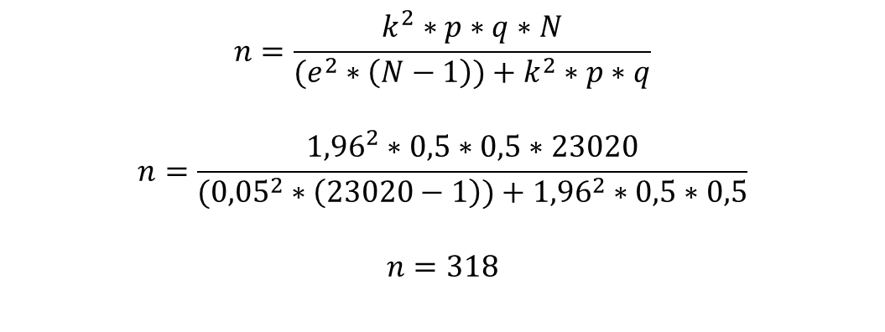
TAMAÑO DE LA MUESTRA
Muestra: Las empresas públicas y privadas activas del Distrito Metropolitano de Quito
CÁLCULO DE LA MUESTRA:
$$n=\frac{k^{2}∗p∗q∗N}{(e^{2}∗\left(N−1\right))+k^{2}∗p∗q}$$
$$n=\frac{{1,96}^{2}∗0,5∗0,5∗23020}{({0,05}^{2}∗\left(23020−1\right))+{1,96}^{2}∗0,5∗0,5}$$
$$n=318$$
N: Población 23020 empresas
k: Nivel de confianza 95% = 1,96
e: Error 5% = 0,05
p: Probabilidad de éxito 50% = 0,5
q: Probabilidad de fracaso 50%= 0,5

Slide 7
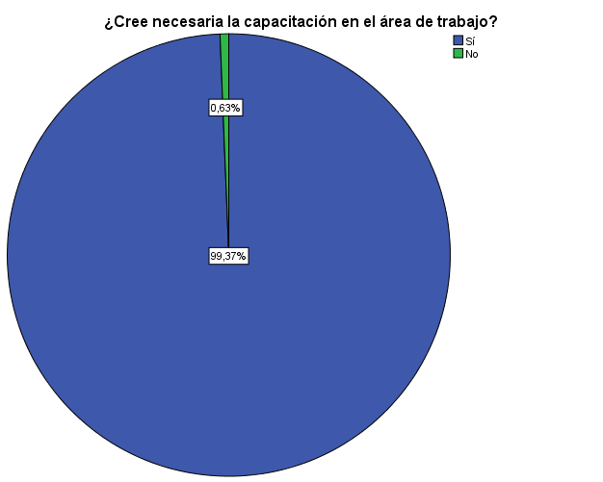
ANÁLISIS UNIVARIADO
¿Cree necesaria la capacitación en el área de trabajo?
 |  | Frecuencia | Porcentaje | Porcentaje válido | Porcentaje acumulado
Válidos | Sí | 316 | 99,4 | 99,4 | 99,4
 | No | 2 | ,6 | ,6 | 100,0
 | Total | 318 | 100,0 | 100,0
Análisis ejecutivo
Análisis comparativo
99% independientemente de cual sea el área de trabajo afirma que la capacitación es necesaria y fundamental para el desarrollo de sus funciones
Ensayo, el 17 de marzo de 2014 por Peirane, Rodrigo para la revista Gestiópolis se afirma que la capacitación es la respuesta a la necesidad que tienen las empresas o instituciones de contar con un personal calificado y productivo

Slide 8
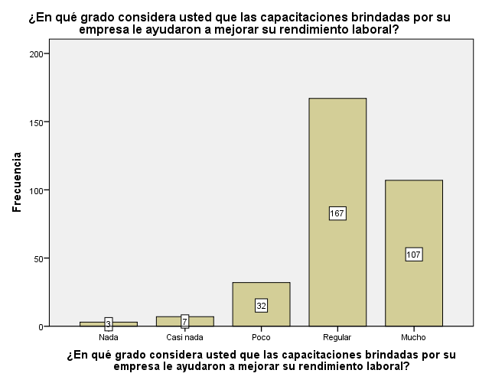
¿En qué grado considera usted que las capacitaciones brindadas por su empresa le ayudaron a mejorar su rendimiento laboral?
 |  | Frecuencia | Porcentaje | Porcentaje válido | Porcentaje acumulado
Válidos | Nada | 3 | ,9 | ,9 | ,9
 | Casi nada | 7 | 2,2 | 2,2 | 3,2
 | Poco | 32 | 10,1 | 10,1 | 13,3
 | Regular | 167 | 52,5 | 52,8 | 66,1
 | Mucho | 107 | 33,6 | 33,9 | 100,0
 | Total | 316 | 99,4 | 100,0
Perdidos | Sistema | 2 | ,6
Total |  | 318 | 100,0
Análisis ejecutivo
Análisis comparativo
53% que la capacitación recibida en la empresa mejoró de manera regular el rendimiento laboral, sin embargo un 34% afirma que la capacitación si le ha permitido mejorar
Rico Patricia, artículo publicado el 12 de marzo de 2014 en la revista Gestiópolis informa que tener un plan de capacitación eleva el rendimiento de los colaboradores.

Slide 9
ANÁLISIS BIVARIADO
Correlaciones
 |  | ¿Hace cuánto se implementó última capacitación dentro de la empresa? | ¿Considera que tiene todos los conocimientos y habilidades para desempeñar su trabajo?
¿Hace cuánto se implementó última capacitación dentro de la empresa? | Correlación de Pearson | 1 | ,422**
 | Sig. (bilateral) |  | ,000
 | N | 318 | 318
¿Considera que tiene todos los conocimientos y habilidades para desempeñar su trabajo? | Correlación de Pearson | ,422** | 1
 | Sig. (bilateral) | ,000
 | N | 318 | 318
**. La correlación es significativa al nivel 0,01 (bilateral).
TABLA DE CONTINGENCIA ¿Considera que tiene todos los conocimientos y habilidades para desempeñar su trabajo? * ¿Cree necesaria la capacitación en el área de trabajo?
Recuento
 |  | ¿Cree necesaria la capacitación en el área de trabajo? |  | Total
 |  | Sí | No
¿Considera que tiene todos los conocimientos y habilidades para desempeñar su trabajo? | Sí | 152 | 0 | 152
 | No | 164 | 2 | 166
Total |  | 316 | 2 | 318
La mayor contingencia se asocia y relaciona en NO
Correlación baja, es necesario implementar estrategias de mejora.

Slide 10
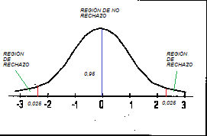
ANNOVA
ANOVA de un factor
¿Considera que tiene todos los conocimientos y habilidades para desempeñar su trabajo?
 | Suma de cuadrados | gl | Media cuadrática | F | Sig.
Inter-grupos | 15,033 | 3 | 5,011 | 24,465 | ,000
Intra-grupos | 64,313 | 314 | ,205
Total | 79,346 | 317
H1: Si existe relación entre si ¿Considera que tiene todos los conocimientos y habilidades para desempeñar su trabajo? y ¿Hace cuánto tiempo se implementó la última capacitación dentro de la empresa?
H0: No existe relación entre si ¿Considera que tiene todos los conocimientos y habilidades para desempeñar su trabajo? y ¿Hace cuánto tiempo se implementó la última capacitación dentro de la empresa?

Slide 11
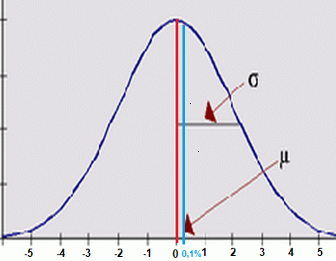
CHI CUADRADO
 | Tipo de empresa | ¿Hace cuánto se implementó última capacitación dentro de la empresa? | ¿En qué grado considera usted que las capacitaciones brindadas por su empresa le ayudaron a mejorar su rendimiento laboral?
Chi-cuadrado | 18,927 | 18,129 | 42,399
gl | 4 | 3 | 12
Sig. Asin | 0,001*100=0,1% | 0,000 | 0,000
Ho: si el tipo de empresa, ¿Hace cuánto se implementó última capacitación dentro de la empresa? y ¿En qué grado considera usted que las capacitaciones brindadas por su empresa le ayudaron a mejorar su rendimiento laboral? es mayor a 0,05 rechazo H0.
H1: Si el tipo de empresa, ¿Hace cuánto se implementó última capacitación dentro de la empresa? y ¿En qué grado considera usted que las capacitaciones brindadas por su empresa le ayudaron a mejorar su rendimiento laboral? es menor a 0,05 acepto H0.

Slide 12
CAPÍTULO III ESTUDIO TÉCNICO
PROCESO DE CAPACITACIÓN

Slide 13
MÉTODO GAP
DÓNDE ESTAMOS
De acuerdo a la investigación de mercados en las empresas se pudo evidenciar que los empleados si reciben capacitaciones pero no se encuentran satisfecho ya que las capacitaciones no les ayudan a mejorar el desempeño laboral.
A DÓNDE DEBERIAMOS LLEGAR
El Marketing ayudará a determinar cómo incrementar el nivel de satisfacción del personal con la capacitación y así pueda mejorar el desempeño del empleado en sus actividades dentro de la empresa.
OBJETIVO
Impulsar la aplicación el Marketing a las altas gerencias de las organizaciones para que exista una capacitación de calidad y el nivel de aprendizaje sea satisfactorio
MARKETING

Slide 14
DÓNDE ESTAMOS
La responsabilidad social en las empresas está mejorando las relaciones humanas empleador-empleado es decir cada vez se puede evidenciar que el talento humano es la base más importante de la empresa.
A DÓNDE DEBERIAMOS LLEGAR
La responsabilidad social corporativa nos puede ayudar para mejorar las condiciones laborales invertir para tener un talento humano motivado y altamente competente
OBJETIVO
Mediante la responsabilidad social corporativa motivar a los altos mandos de la empresa para que brinden capacitaciones continuas al personal de la organización e implementar mejores relaciones laborales
RESPONSABILIDAD SOCIAL

Slide 15
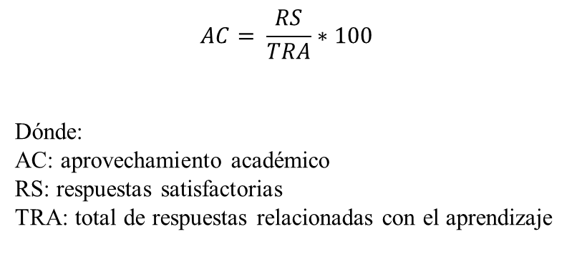
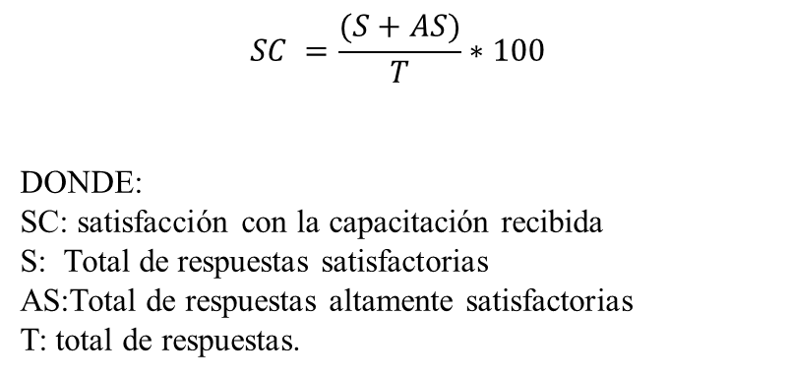
MODELO MATEMÁTICO
Altamente satisfactorio | Satisfactorio | Regular | Poco satisfactorio | Insatisfactorio
Nivel 1: Satisfacción
Nivel 2: Aprendizaje
$$SC =\frac{(S+AS)}{T}∗100$$
DONDE:
SC: satisfacción con la capacitación recibida
S: Total de respuestas satisfactorias
AS:Total de respuestas altamente satisfactorias
T: total de respuestas.
$$AC= \frac{RS}{TRA}∗100$$
Dónde:
AC: aprovechamiento académico
RS: respuestas satisfactorias
TRA: total de respuestas relacionadas con el aprendizaje
90% - 100% | Nivel de satisfacción alto
70% - 89% | Nivel de satisfacción regular
Menor a 70% | No existe satisfacción con la capacitación.
80% -100% | Nivel alto de aprendizaje
60% - 79% | Nivel de aprendizaje medio
Menor 60% | Nivel de aprendizaje bajo

Slide 16
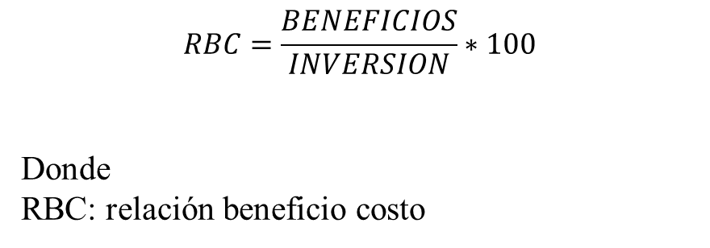
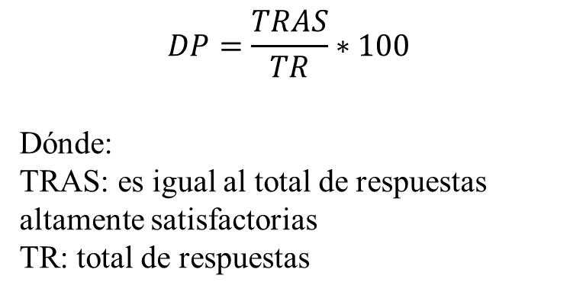
Nivel 3: Desempeño en el puesto
Nivel 4: Análisis económico
$$DP=\frac{TRAS}{TR}∗100$$
Dónde:
TRAS: es igual al total de respuestas altamente satisfactorias
TR: total de respuestas
$$RBC=\frac{BENEFICIOS}{INVERSION}∗100$$
Donde
RBC: relación beneficio costo
Mayor al 100% | Beneficios son mayores a la inversión
100% | No se obtuvo beneficios ni pérdidas entonces se considera poco favorable
menor al 100% | La inversión no obtuvo beneficios por lo que es considerada desfavorable.
80% - 100% | Desempeño en el puesto favorable
60% - 79% | Poco favorable
menor 60% | Desfavorable.

Slide 17
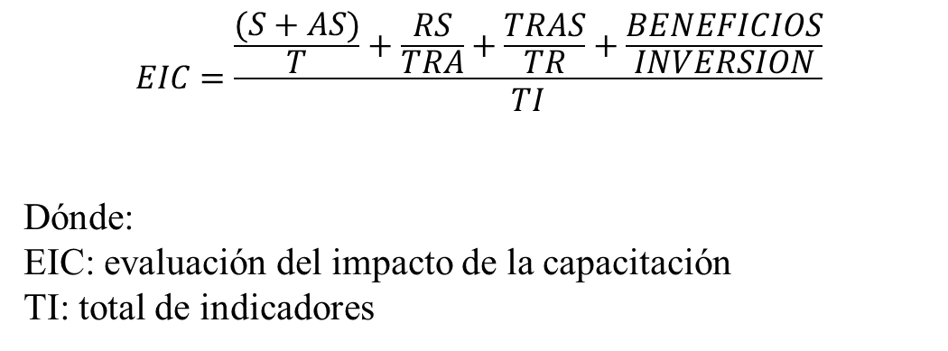
Fase de evaluación
$$EIC=\frac{\frac{(S+AS)}{T}+\frac{RS}{TRA}+\frac{TRAS}{TR}+\frac{BENEFICIOS}{INVERSION}}{TI}$$
Dónde:
EIC: evaluación del impacto de la capacitación
TI: total de indicadores
90% -100% | Se considera muy favorable
70% - 89% | Es favorable
menos del 70% | Es desfavorable.

Slide 18
CONCLUSIONES Y RECOMENDACIONES
Conclusiones
Recomendaciones
Las altas gerencias de todo tipo de organización deben tomar en cuenta estas teorías y estudios ya que los cursos de capacitación deben ser previamente planificados para identificar los requerimientos capacitación.
En las teorías y papers se evidenció que toda organización tanto pública como privada debe reconocer los requerimientos de capacitación

Slide 19
Conclusiones
Recomendaciones
¿Cree que son necesarias las capacitaciones en el área de trabajo? El 99,4% en su totalidad respondieron que sí que es necesaria y fundamental la capacitación en el área de trabajo
Las empresas capacitadoras deben alinearse a los objetivos de cada organización para satisfacer los requerimientos de capacitación se necesita presentar un portafolio muy amplio en temas actualizados, para presentar resultados positivos.
¿En qué grado considera usted que las capacitaciones brindadas por su empresa le ayudaron a mejorar su rendimiento laboral? El 53% de empresas aseguran que el rendimiento después de las capacitaciones fueron regular
Identificar como primer punto cuáles son las necesidades de capacitación antes de empezar con los cursos, para poder ofrecer un servicio de calidad y satisfacer las necesidades

Slide 20
Conclusiones
Recomendaciones
Se recomienda el uso de la metodología GAP pues con esta se logra incrementar la productividad de los empleados de las empresas.
Con el método GAP se logró determinar las estrategias y objetivos del presente proyecto con lo cual se pretende incrementar la productividad laboral .
El modelo matemático consta de 4 niveles en el que se pretende evidenciar la satisfacción del empleado, el nivel obtenido de aprendizaje, el desempeño en el puesto, el nivel económico y la fase de evaluación.
Se recomienda aplicar el modelo matemático propuesto en la presente investigación ya que una empresa al realizar una capacitación es necesario evaluar y dar seguimiento a los resultados que arrojó

